Slide 1
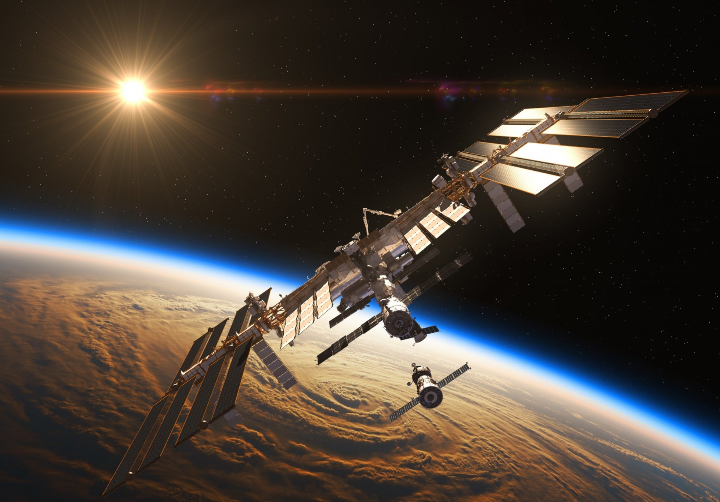
Классификация спутниковых изображений EuroSAT
Авторы:
Онищенко Фёдор Станиславович Сыченко Григорий Михайлович

Slide 2
Задачи проекта
Исследовать и подготовить набор данных EuroSAT
Реализовать 3 модели классификации
Обучить модели и оценить их качество с помощью метрик

Slide 3
Описание набора данных
Название – EuroSAT
Тип данных – изображения
Размер изображений – 64*64 пикселя
Количество классов – 10
Состав данных:
Тренировочная выборка – 18900 изображений
Тестовая выборка – 5670 изображений

Slide 4
Модели и метрики
Модели:
Классический подход – Random Forest
Глубокое обучение – Сверточная нейросеть
Альтернативный метод – KNN
Метрики:
Precision
Recall
F1-score

Slide 5
Результат модели Random Forest
Точность модели - 0.62. Модель правильно классифицирует 62% изображений, что означает обоснованные предсказания, но с возможными ошибками.
Метрика | Precision | Recall | F1-score
Random Forest | 0,62 | 0,62 | 0,60
Precision: 0.62 — средняя точность, модель иногда ошибается, но достаточно стабильна
Recall: 0.62 — средний охват, модель пропускает часть верных примеров
F1-score: 0.60 — снижение F1-score говорит о недостаточной сбалансированности между точностью и полнотой

Slide 6
Результат модели CNN
Результаты обучения показали значительный прогресс: начальная точность составляла 36.48%, но к десятой эпохе она выросла до 91.46%, что демонстрирует успешное усвоение данных моделью. Однако в последних эпохах наблюдается небольшой спад точности на валидационной выборке. На тестовой выборке модель достигла точности 79.34%, что подтверждает её способность к обобщению и хорошую работу с новыми, ранее невиданными данными.

Slide 7
Результат модели CNN
Метрика | Precision | Recall | F1-score
CNN | 0,79 | 0,78 | 0,78
Precision: 0.79 — высокая точность, модель редко ошибается при классификации
Recall: 0.78 — хорошее покрытие, модель находит большинство верных примеров
F1-score: 0.78 — баланс между точностью и полнотой, что указывает на хорошую общую эффективность модели

Slide 8
Результат модели KNN
Модель KNN показала низкую точность 33.4% и слабую производительность, особенно при классификации сложных и схожих классов. Высокая размерность данных и дисбаланс классов также негативно сказались на результатах. В связи с этим KNN не является оптимальной моделью для данной задачи, и рекомендуется использовать более мощные методы для улучшения качества классификации.

Slide 9
Результат модели KNN
Метрика | Precision | Recall | F1-score
CNN | 0,33 | 0,31 | 0,24
Precision: 0.33 — низкая точность, модель часто ошибается, классифицируя объекты неверно
Recall: 0.31 — очень низкое покрытие, модель не находит большую часть верных примеров
F1-score: 0.24 — очень низкий показатель, что свидетельствует о плохой общей производительности модели

Slide 10
Вывод
Random Forest показала средние результаты - 62% точности, CNN продемонстрировала лучший результат - 79.3% точности, благодаря своей способности извлекать сложные признаки из изображений. KNN оказался неэффективным - 33.4% точности, что связано с высокой размерностью данных и их сложностью. Итоги работы подчеркивают важность выбора подходящих методов и использования нейросетевых моделей для задач классификации изображений.

